Slide 1
Mentoren 2 BaKO
Semester 2

Slide 2
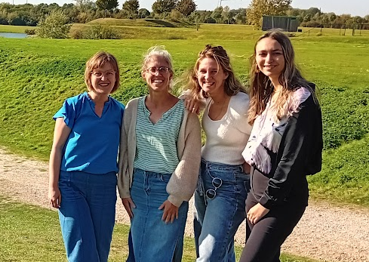
BaKO klasgroep D
Kernbegeleiders
nele.hermans@ucll.be
katleen.eerdekens@ucll.be
dana.bekkers@ucll.be
michelle.metten@ucll.be

Slide 3
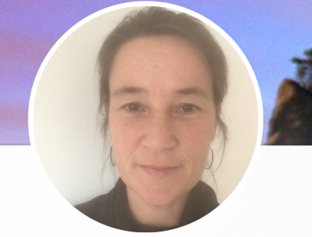
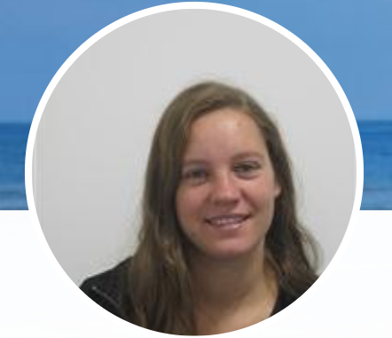
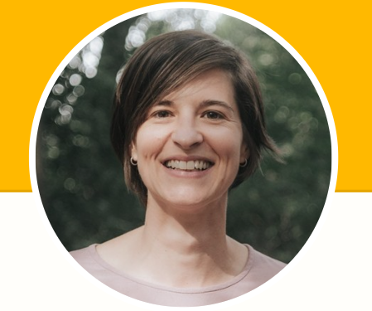
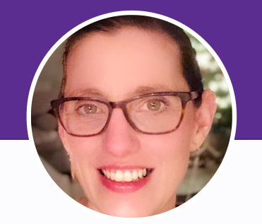
Onze vakdocenten
Wiskunde:
Taal:
Levensbeschouwing:
els.vanwaes@ucll.be
veerle.martens@ucll.be
caroline.moons@ucll.be
liesbeth.alaerts@ucll.be

Slide 4
Roetsj
Notes:
Fijnste moment met student
Vragen voor het mentorenoverleg: wanneer ga je tevreden naar huis? Wat moet zeker aan bod komen?

Slide 5
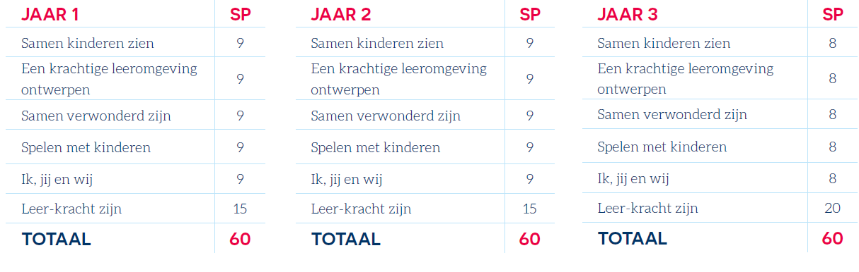
Zicht krijgen op de opleiding
OPO 1 Samen kinderen zien

Slide 6
OPO 1: samen kinderen zien

Slide 7
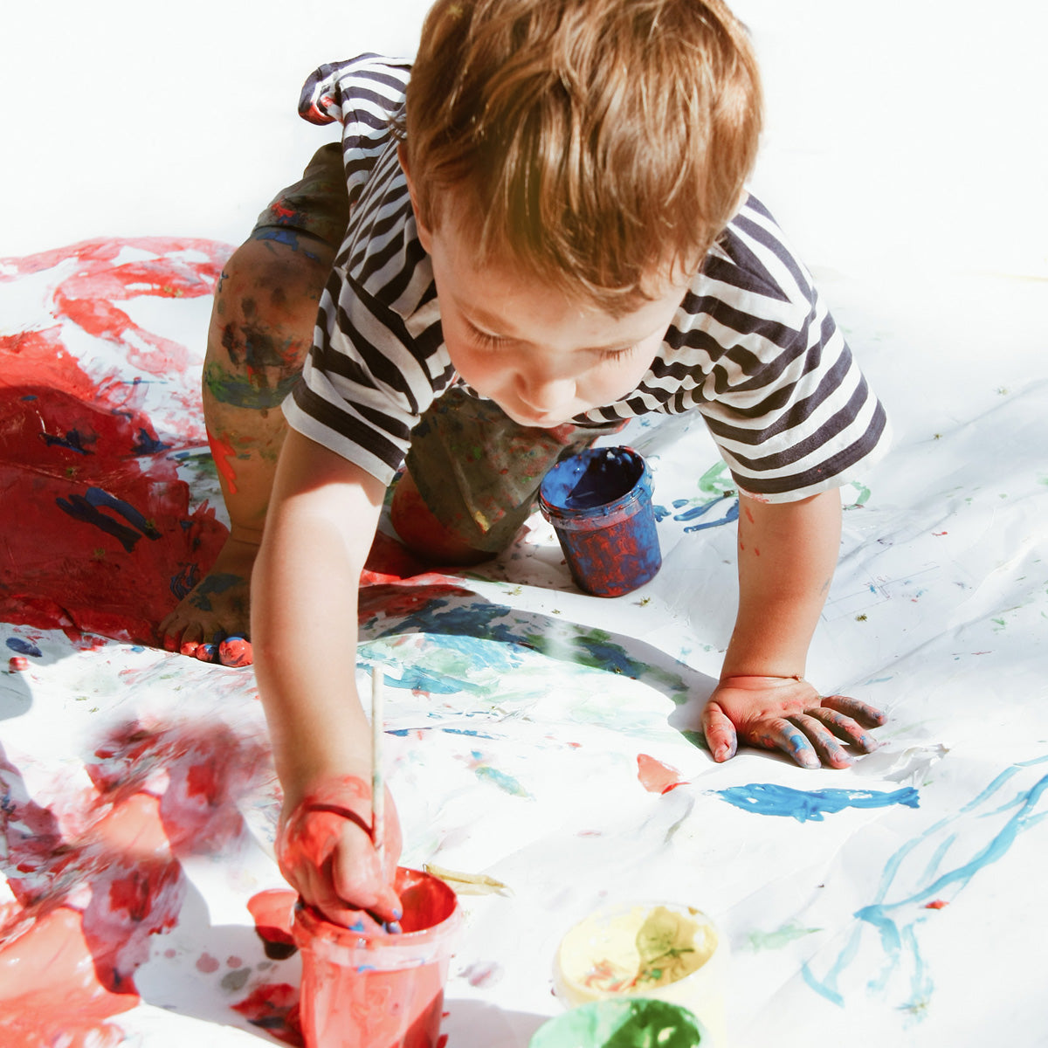
OPO 2
Samen verwonderd zijn

Slide 8
OPO 3: krachtige leeromgeving ontwerpen

Slide 9
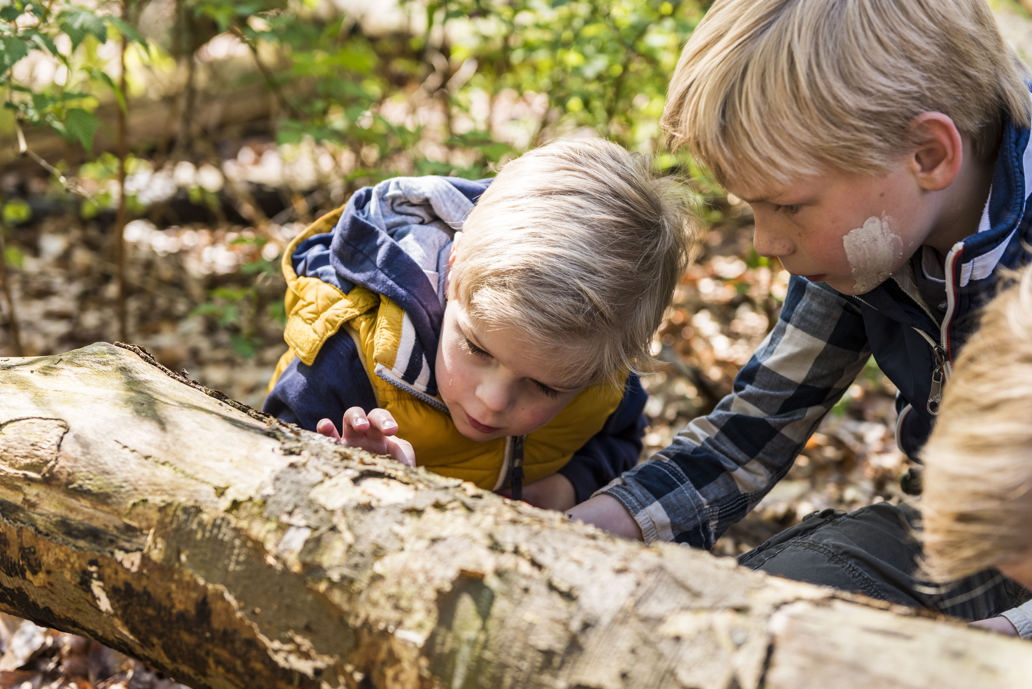
OPO 4: spelen met kinderen

Slide 10
OPO 5: ik, jij en wij

Slide 11
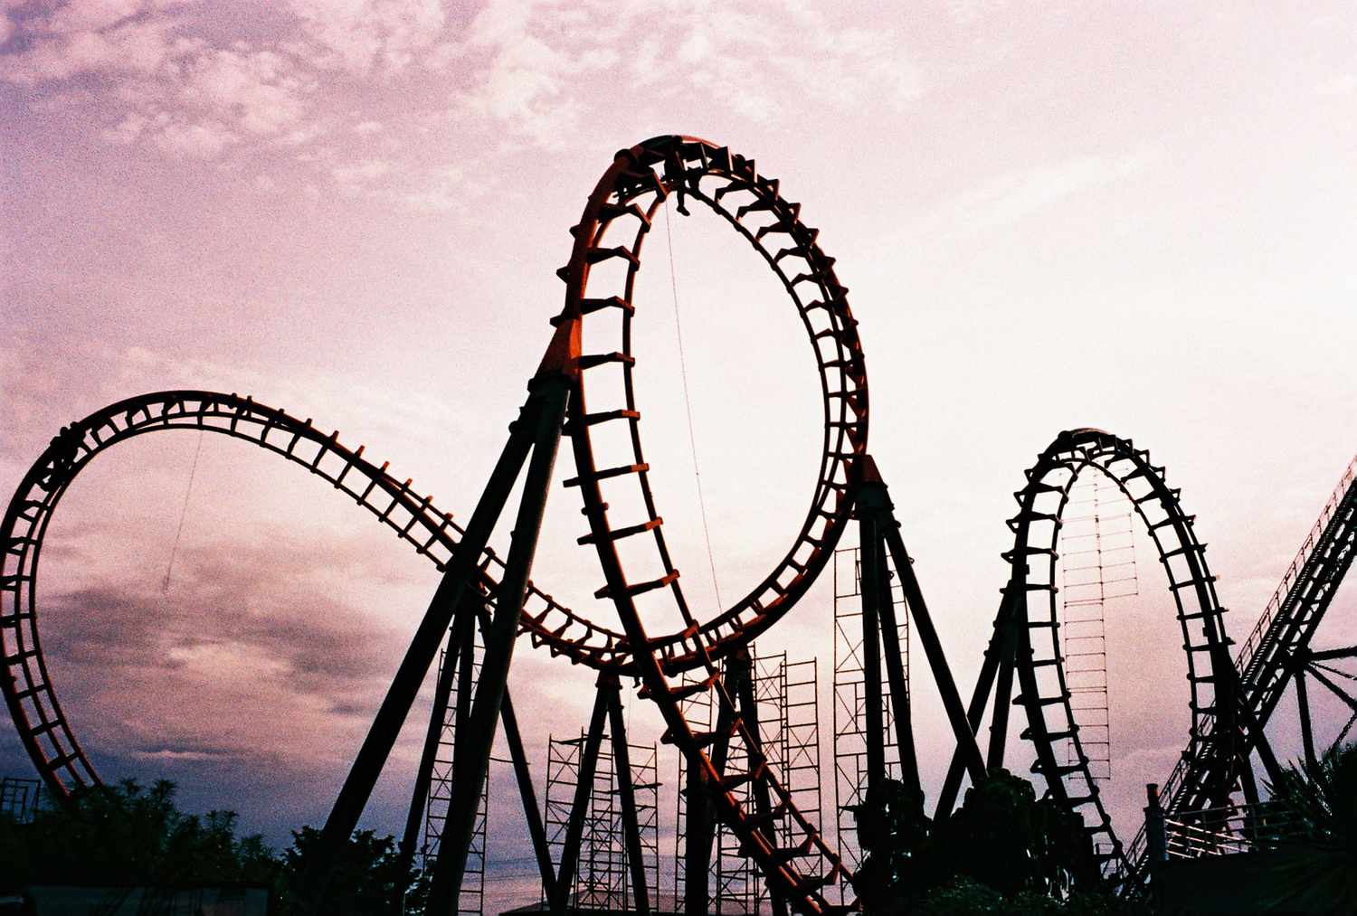
OPO 6: leer-kracht zijn

Slide 12
Terugblik sem. 1: leren van elkaar
Hoe verloopt het geven van feedback?
Wat loopt er goed? Waar loop je tegenaan?
Welke vragen heb je hierbij?

Slide 14
Feedback- cultuur
= winst
geven
ontvangen
vragen
Leidt tot → energie, flow, zelfvertrouwen, groei, talentontwikkeling, sfeer, motivatie, creativiteit
Notes:
Waarom zo moeilijk? Uit schrik om de relatie onderuit te halen, schrik om te kwetsen. Maar hoe meer we het niet zeggen, hoe meer het de relatie schaadt.

Slide 15
Feedback geven
Waarderen
= iemand in zijn kracht zetten
Waard-eren → het ‘eren’ van iemand z’n ‘waarde’
Betrokken confronteren
best in een sfeer van waardering
Is het mandaat van de coach/begeleider
Bedoeling = bijsturen of iets doen inzien
Doel = groei
→ Waarom zo moeilijk?
Notes:
Waarom zo moeilijk? Uit schrik om de relatie onderuit te halen, schrik om te kwetsen. Maar hoe meer we het niet zeggen, hoe meer het de relatie schaadt.

Slide 16
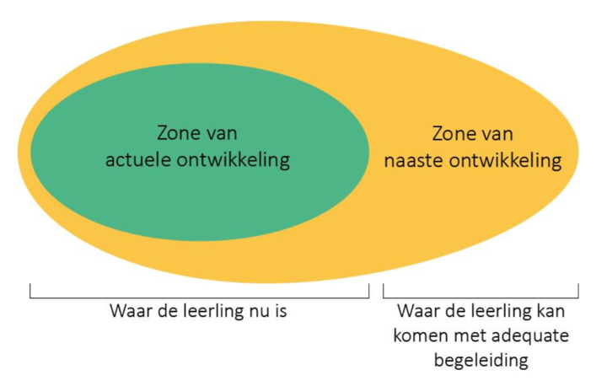
Betrokken confronteren – hoe?
Stap 1: wat zegt dit over mij?
Stap 2: objectieve waarneming?
welk gevoel heb je daarbij?
wat is je behoefte?
wat is je verzoek?
Transparant
Discreet
Zonder oordeel
veiligheid
Notes:
Waarom zo moeilijk? Uit schrik om de relatie onderuit te halen, schrik om te kwetsen. Maar hoe meer we het niet zeggen, hoe meer het de relatie schaadt.

Slide 17
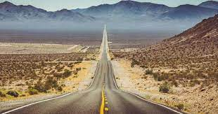
Samen de weg uitzetten
M O V E
Leraars bewegen voor kinderen en jongeren
Leraars bewegen met hun hele zijn
Leraars bewegen met kennis van zaken
Leraars bewegen samen

Slide 18
Samen de weg uitzetten
Het competentieprofiel vanuit de MOVE is nog redelijk algemeen (zie volgende slide)
Hoe heb je het schrijven van het verslag in december ervaren?
Wat verwacht je van jouw student m.b.t. het competentieprofiel?

Slide 20
Samen de weg uitzetten
Beheersingsniveaus
Opleidingsfase 1
Aanzetten tot stiel leren
Onder begeleiding van (voor, tijdens, na)
Opleidingsfase 2
Stiel leren
Onder begeleiding van (voor, na)
Opleidingsfase 3
Verdieping en integratie
Zelfstandig uitvoeren
Doelgericht proberen
Eerste stappen naar/aanzetten tot
Verkennen/ontdekken van eigen visie
Overtuiging
Kunnen inzetten/toepassen
Vormen van eigen visie
Houding
Systematisch onderzoeken
Geïntegreerd/flexibel inzetten
Vanuit eigen identiteit/overtuigingen
Basishouding
Doelgericht proberen en opvolgen

Slide 21
Samen de weg uitzetten
Semester 1 | Semester 2:
3 stageweken: Week oktober: themaloos werken Week november: vanuit een thema Week december: vanuit een thema | Januari: vanuit een prentenboek 5 stageweken, waarvan 4 in de stageklas: Stage in een alternatieve stagecontext 2 weken maart vanuit één thema 2 weken in mei vanuit één thema

Slide 22
Belangrijke aandachtspunten voor 2 BaKO
Volledige verantwoordelijkheid leren nemen en krijgen, steeds in samenspraak.
Krachtig aanbod in de hele klas, verrijking in alle hoeken.
Uitgevoerde activiteiten moeten schriftelijk voorbereid zijn.
Agenda = dagplanning + reflecties, moet steeds gemaakt worden.
Stagemap moet steeds aanwezig zijn in de stageklas tijdens de stageperiodes.
Studenten werken vanuit thema’s.

Slide 23
Thema-uitwerking

Slide 24
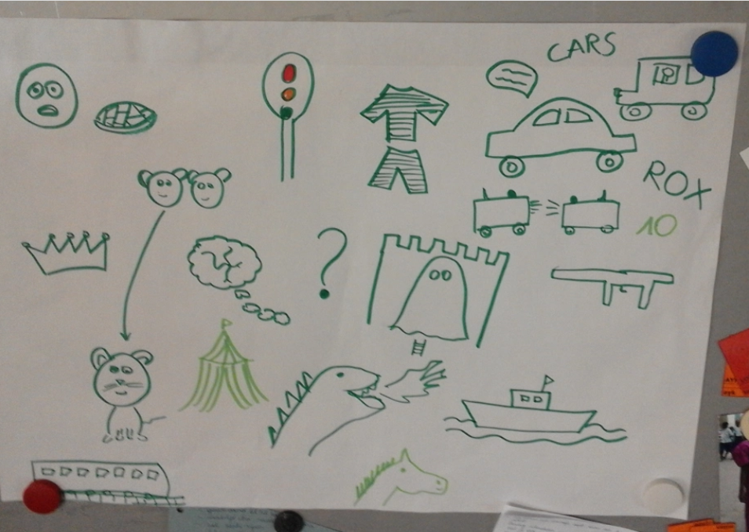
Keuze van het thema
Vanuit de belevingswereld, interesses, noden en behoeften van kleuters
Vanuit eigen interesse

Slide 25
Brainstorm
Breed brainstormen
Ongestructureerd
vanuit de kls
vanuit mezelf
vanuit de wereld

Slide 26
Brainstorm
Vanuit de WO-brillen

Slide 27
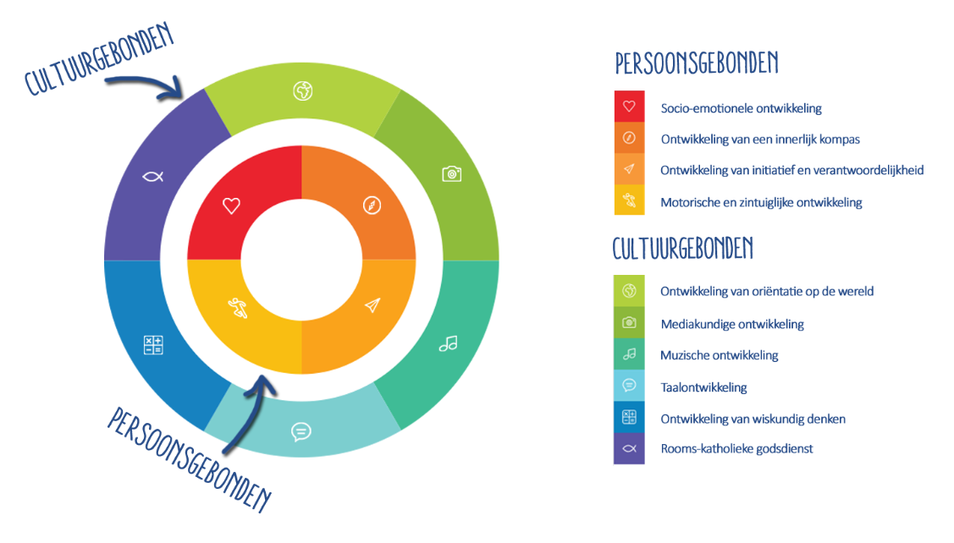
Brainstorm
Vanuit het ZiLL

Slide 28
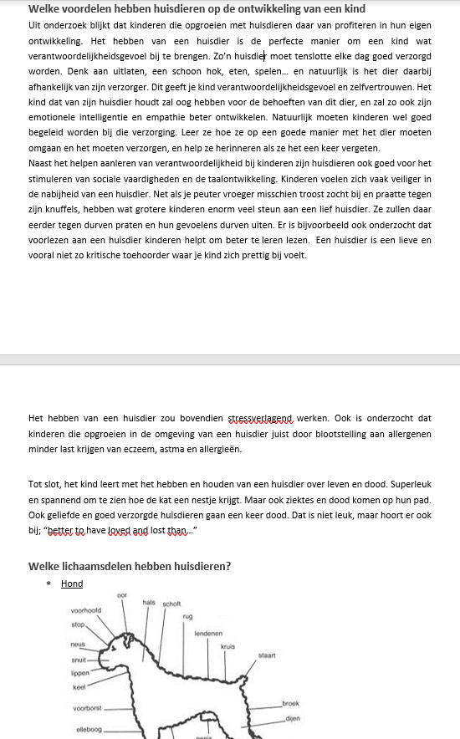
Inhoudelijk expert worden
Vanuit de kleuters (wat willen zij weten over het onderwerp?)
Vanuit jezelf (waar wil jij je in verdiepen?)

Slide 29
Droombeeld

Slide 30
Themadoelen
De kleuters leren verschillende huisdieren en de bijhorende gewoontes kennen en kunnen deze verwoorden. (hoofd)
De kleuters kunnen ontdekken hoe een huisdier verzorgd moet worden. (handen, hart)
De kleuters zijn bereid om voorzichtig om te gaan met dieren en hun verantwoordelijkheid op te nemen.(hart)

Slide 31
Aanbod

Slide 32
Impressie | Proces | Expressie
Bezoek aan de dierenwinkel | KA: Nabespreking in de kring met foto's van de winkel en met vertelplaat (vastzetten) Lied: naar de dieren-winkel GA: Waarneming verzorgingsspullen + sorteren per dier Ombouwen van de bestaande winkel tot dierenwinkel. ... | De kls kopen verzorgingsmateriaal aan in de winkel en gebruiken dit materiaal om de dieren te verzorgen.
Bezoek van hondentrimster in de klas + waarneming hond | KA: Verzorgingskalender opmaken en taken verdelen. GA: Hondenkapsalon samen inrichten ... | De knuffelhuisdieren worden verzorgd in het hondenkapsalon.
IPE-lijnen

Slide 33
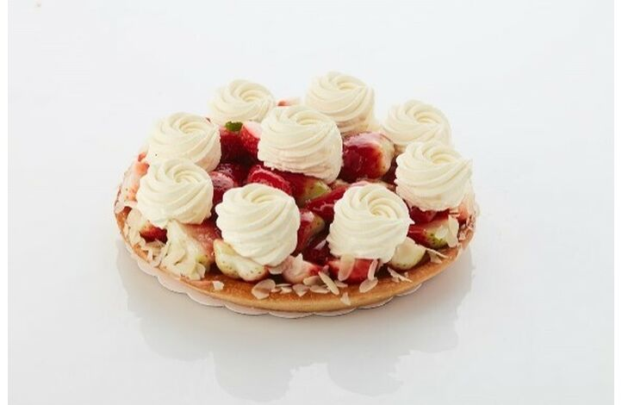
Aanbod
Vanuit I – P – E
Zorgen voor zo krachtig mogelijke impressies! De echte wereld!
Geleid aanbod (met bijhorende lesvoorbereidingen)
Nevenaanbod/tafelaanbod
Hoeken (met bijhorende hoekenfiches)
Klasinrichting/sfeerschepping
Aanbod vertalen in een overzichtelijk weekrooster en agenda
Agenda, hoekenfiche, lesvoorbereidingen... als werkinstrument.

Slide 34
Samen de weg uitzetten
Wat mogen jullie van ons verwachten?
Begeleiding van de studenten in de verschillende opleidingsonderdelen en praktijk
Praktijkbegeleiding op de stageplek:
1 x sem 1
1 x sem 2
1 x eindstage
Inzetten op communicatie met mentoren: mail voor elke stageperiode
…

Slide 35
Samen de weg uitzetten Verwachtingen van de opleiding
T.a.v. studenten:
Eigen leerproces in handen nemen
Feedback durven vragen
Open, leergierige houding
…
T.a.v. mentoren:
Geven van feedback
Ondersteuning van studenten waar nodig
Communicatie met kernbegeleider (“liever te veel dan te weinig” )

Slide 36
Samen aankomen in mei/juni…
Evaluatie:
Verzamelen van ‘pixels’ doorheen het jaar:
Sessies
Praktijkbezoeken
Begeleiding
Tussentijdse verslagen van student en mentor (maart, mei/juni)
Eindstage: bezoek en eindgesprek (student-mentor-bezoekende docent)
Praktijkevaluatie: alle studenten worden besproken en cijfers worden bepaald

Slide 37
Roetsj
Notes:
Hoe ga je naar huis?

Slide 38
Afronding
Praktijkwebsite: www.ucll.be – samenwerken – stage – Bachelor Kleuteronderwijs Diepenbeek
Zijn er nog vragen/onduidelijkheden?

